Slide 1
Histología del sistema óseo
Alejandro Cardona Palacio
Residente de Patología UdeA
Medico general UPB

Slide 2
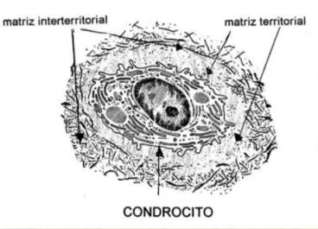
Cartílago
Forma especializada de tejido conjuntivo.
Función: soporte de los tejidos blandos.
Resiste a las tensiones mecánicas (articulaciones = amortiguador).
Componentes: células y matriz extracelular.
Carece de vasos sanguíneos (difusión).
Cubierto por pericondrio. Excepto C. fibroso (C. articular).
No contiene nervios ni vasos linfáticos.

Slide 3
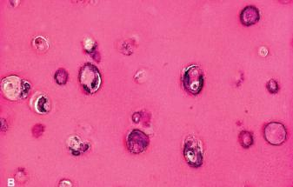
Componentes
Células:
Condrógenas (dan origen).
Condroblastos (jóvenes).
Condrocitos (maduras producen sust. fundamental).
Tipos de cartílago:
Cartílago elástico.
Fibrocartílago.
Hialino.

Slide 4
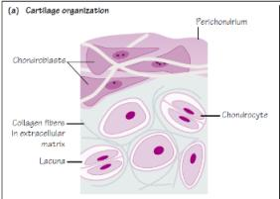
Condroblastos
Precursor de condrocito.
Los condroblastos se encuentran en la cubierta exterior.
Secretan la matriz extracelular, fibras.
Quedan atrapados en su matriz.
Maduran en condrocitos.
Típicamente no se encuentra en el esqueleto adulto.

Slide 5
Condrocitos
En el cartílago en crecimiento los condrocitos se pueden dividir y la las células hijas permanecen juntas en grupos, formando un "nido" de 2-4 celdas.
Estas células atrapadas se sientan juntas en áreas claras llamadas lagunas.
Los condrocitos activos son células grandes secretoras con un efecto basófilo, que surgen de un alto contenido de retículo endoplasmático rugoso.

Slide 6
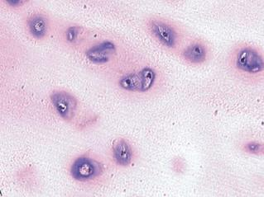
Cartílago hialino
La matriz extracelular homogénea y amorfa producida por los condrocitos.
Colágeno tipo I y II.
Tiene un aspecto vítreo.
Sustancia fundamental: Hialuronato, condroitín sulfato y queratán sulfato.
La matriz : moléculas de colágeno, proteoglicanos y glicoproteínas.

Slide 7
Cartílago elástico
El cartílago elástico se distingue por la presencia de elastina en la matriz cartilaginosa.
Colágeno tipo II + fibras elástica.
Se encuentra en el pabellón auricular, en el oído medio y en la laringe.
El pericondrio siempre lo rodea.
Está revestido con un pericondrio que consiste de capas fibrosas celulares y exteriores interiores. La capa exterior se funde imperceptiblemente con el tejido conectivo denso en las proximidades.

Slide 8
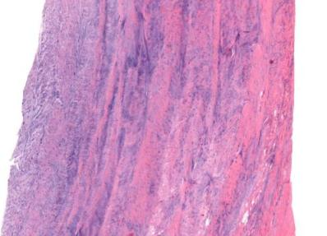
Fibrocartílago
Es una combinación entre tejido conjuntivo denso y cartílago hialino.
Colágeno tipo I y II.
Sitios: discos intervertebrales, en la sínfisis del pubis, en los sitios donde los tendones se insertan en los huesos y en las estructuras dentro de ciertas articulaciones (p. ej., meniscos de la articulación de la rodilla.
Sustancia fundamental contiene más cantidad de versicán que de agrecán.

Slide 9
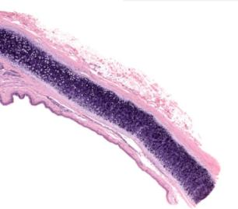
Pericondrio
Capas de tejido conjuntivo que envuelve a todas las piezas del cartílago hialino.
Fuente de nuevos condrocitos.
Formado por un conjunto de fibras de colágeno en la parte superficial.
Está dividido en dos capas:
Capa fibrosa externa: contiene fibroblastos que producen el colágeno tipo I en la superficie externa del pericondrio.
Capa condrogénica interna: contiene células similares a fibroblastos que pueden diferenciarse en condroblastos, iniciar la producción de matriz (colágeno tipo II) y convertirse en condrocitos inmaduros.

Slide 10
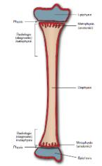
Hueso
Funciones:
Soporte: los huesos proporcionan un marco estructural para el cuerpo.
Protección: los huesos del cráneo y las costillas protegen el interior órganos como el cerebro y el corazón y los pulmones, respectivamente.
Homeostasis mineral: el hueso almacena calcio y fósforo.
Producción de células sanguíneas: las células se producen en la médula ósea.

Slide 11
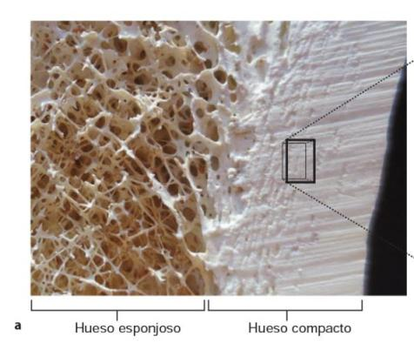
Clasificación
Compacto: una capa densa, compacta, forma la superficie ósea externa.
Esponjoso: malla de aspecto esponjoso, compuesta por cordones. Los espacios dentro de la malla están comunicados y, en un hueso vivo, contienen la médula y los vasos sanguíneos.

Slide 12
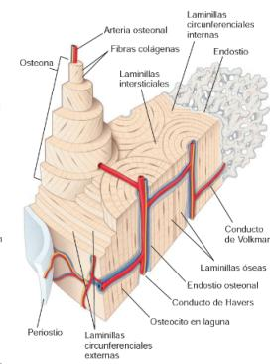
Tipos de hueso: hueso maduro
Osteonas o sistemas de Havers.
Las osteonas consisten en laminillas concéntricas de matriz ósea alrededor de un conducto central.
El conducto de Havers contiene el suministro vascular y nervioso de la osteona.
Los conductos perforantes (de Volkmann) son túneles en el hueso laminillar a través de los cuales pasan vasos sanguíneos y nervios desde las superficies del periostio y endostio para alcanzar el conducto osteonal (de Havers).

Slide 13
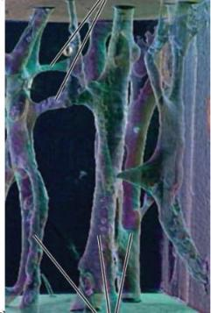
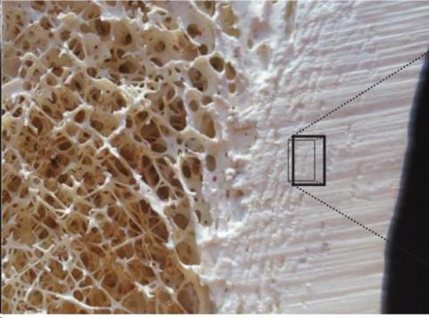
Conductos de Haver

Slide 14
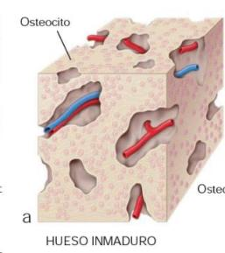
Tipos de hueso: inmaduro
El hueso inmaduro no exhibe aspecto laminillar organizado.
Por la disposición de sus fibras colágenas, esta variedad ósea se denomina no laminillar.
Contiene una cantidad relativamente mayor de células por unidad de volumen que el hueso maduro.
Tienen la tendencia a distribuirse en forma aleatoria, mientras que en el hueso maduro las células se orientan con su eje mayor paralelo a las laminillas.
La matriz del hueso inmaduro posee más sustancia fundamental que la del hueso maduro. La matriz del tejido óseo inmaduro se tiñe mejor con la hematoxilina, mientras que la matriz del hueso maduro se tiñe más intensamente con la eosina

Slide 15
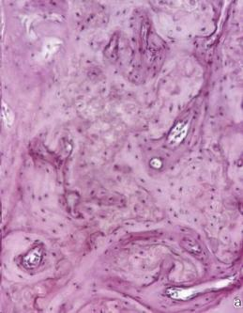
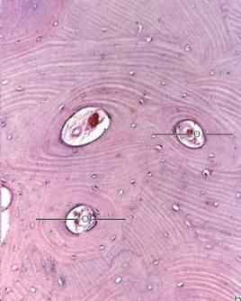
Hueso maduro vs. inmaduro

Slide 16
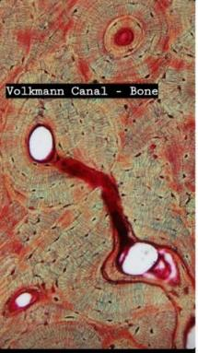
Clasificación
Huesos largos: que tienen una longitud mayor que las otras dos dimensiones y consisten en una diáfisis y dos epífisis: la tibia y los metacarpianos.
Huesos cortos: que tienen sus tres dimensiones casi iguales: los huesos carpianos de la mano.
Huesos planos: son delgados y anchos : los huesos de la calota craneal y el esternón. Están formados por dos capas relativamente gruesas de tejido óseo compacto con una capa intermedia de tejido óseo esponjoso.
Huesos irregulares: poseen una forma que no permite clasificarlos dentro de ninguno de los tres grupos anteriores; la forma puede ser compleja: vértebra, etmoides.
Canal de Volkmann

Slide 17
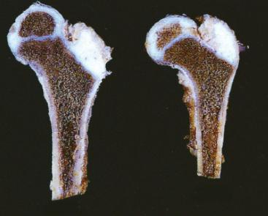
Matriz ósea
65% mineral.
Hidroxyapatita.
Principal reservorio de calcio y fosfato.
Cristales de sodio.
50% del magnesio del cuerpo.

Slide 18
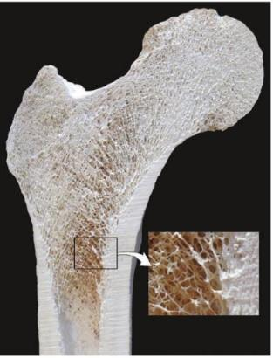
Matriz ósea
Colágeno tipo I.
Proteínas no colagenosa.
Glicosaminoglicanos.
Glucoproteínas multiadhesivas: osteonectina, osteopontina, podoplanina.
Proteínas dependientes de vitamina K osteo específicas: osteocalcina, captura el calcio de la circulación.

Slide 19
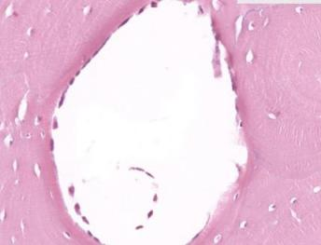
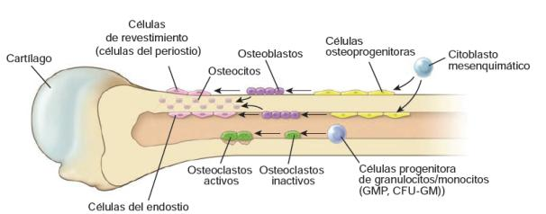
Osteoblasto
Presente en los canales
Situado en la superficie externa de los huesos en formación.
Síntesis de matriz ósea.
Prominencia en aparato de Golgi y retículo endoplásmico basófila.
Altas concentraciones de fosfatasa alcalina.

Slide 20
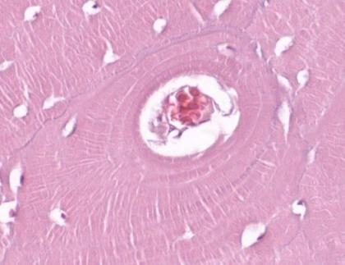
Osteocito
Células especializadas incorporadas en la matriz ósea.
Están involucrados en el mantenimiento y recambio óseo a un ritmo lento (es decir, más lento que los osteoblastos activados).
Son capaces de síntesis y mineralización de la matriz peri lacunar, lo que resulta en una disminución progresiva de tamaño lacunar.

Slide 21
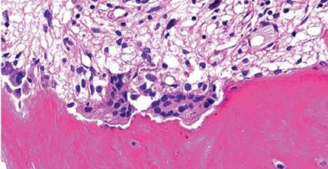
Osteoclasto
Precursor sistema monocito/macrófago.
Células grandes, multinucleadas.
Reabsorción del hueso y cartílago calcificado.
Enzimas que contiene: fosfatasa ácida, colagenasas.
Osteoclasto

Slide 22
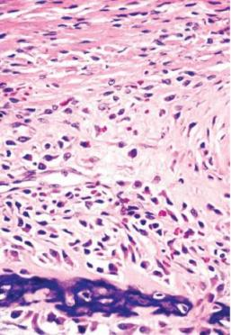
Periostio
Es una membrana de tejido conectivo de tejido vascular, fibrosa y resistente, que cubre los huesos por su superficie externa excepto en lugares de inserción de ligamentos, tendones y superficies articulares.
Posee terminaciones nerviosas nociceptivas, haciéndolo muy sensible a la manipulación.
Membrana que rodea las partes de los huesos no cubiertas por los cartílagos.
Tiene dos capas:
1. Capa externa: fibrosa, compuesta de tejido conectivo denso e irregular que contiene vasos sanguíneos, vasos linfáticos y nervios.
2. Capa interna u osteogénica: contiene fibras elásticas, vasos sanguíneos y diferentes tipos de células óseas.

Slide 23
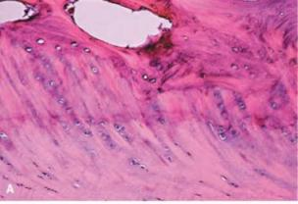
Ligamento
Son estructuras que unen dos huesos adyacentes.
Forman principalmente de colágeno.
La disposición de los haces de colágeno dentro de un ligamento puede ser complejo, reflejando el movimiento requerido en esa articulación.
Las fibras de colágeno se calcifican donde entran al hueso, interdigitándose con el hueso subyacente.

Slide 24
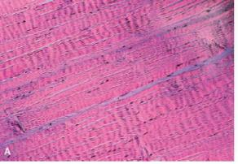
Tendón
Los tendones son tejidos conectivos especializados que permiten que los músculos se contraigan.
Colágeno tipo I.
Elastina, proteoglicanos, glucoproteínas.

Slide 25
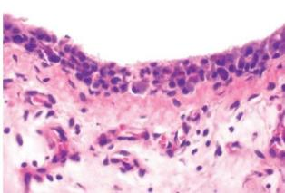
Membrana sinovial
La membrana sinovial es una estructura especializada que tapiza la cara interna de las articulaciones diartrodiales, las vainas de los tendones y las bolsas articulares.
Fábrica el líquido articular que lubrica y nutre al cartílago avascular, y regula la presión y la temperatura local.

Slide 26
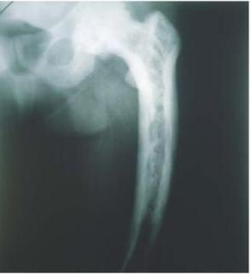
Enfermedad de Paget
Osteítis deformante.
Es una enfermedad del esqueleto en cuya primera fase aumenta la resorción ósea producida por los osteoclastos.
Seguida de formación de un nuevo hueso, duro, denso y menos vascularizado que el anterior.
Presentación clínica es variable.
Elevación de fosfatasa alcalina.

